Slide 1
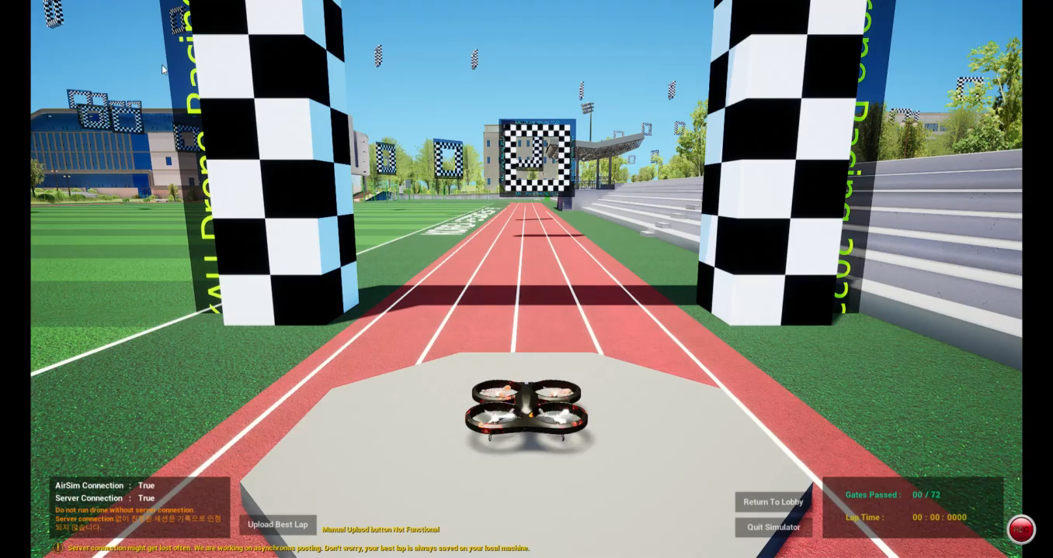
1. 가변속도제어
왼쪽은 직선구간에 게이트 사이가 커서 빠르게 주행
오른쪽은 곡선구간에 게이트 사이가 좁아서 느리게 주행

